Slide 1





МБОУ «Начальная школа – детский сад № 1» г. Воркуты
Консультативный пункт
«Развитие и воспитание ребенка с нарушением зрения в семье и детском саду»
«Создание специальных условий для воспитанников
с нарушением зрения»

Slide 2
Пояснительная записка к методической разработке «Дидактические пособия, игры и тренажёры для детей с ограниченными возможностями здоровья по зрению»
Методическая разработка «Дидактические пособия, игры и тренажёры для детей с ограниченными возможностями здоровья по зрению» предназначена для педагогов, специалистов общеобразовательных учреждений для использования в образовательном процессе с детьми с ограниченными возможностями здоровья по зрению, а также для использования в работе с детьми, не имеющими зрительных диагнозов. Данный материал будет полезен родителям для организации самостоятельной профилактики зрительных нарушений у детей разных возрастов.
Цель: подбор и систематизация практического методического материала, направленного на профилактику и коррекцию зрительных нарушений у детей с ограниченными возможностями здоровья.
Обязательным компонентом коррекционной работы с детьми с ограниченными возможностями здоровья по зрению является использование специально подобранных дидактических пособий, игр, зрительной гимнастики, которые способствуют снятию переутомления зрительного анализатора, корректируют функциональные дефекты зрения, обеспечивают улучшение кровоснабжения тканей глаза. Возможность ознакомиться с некоторыми из них представлена в данной разработке.
Ребёнку с нарушением зрения для создания целостного образа предмета необходимо подключение всех сохранных анализаторов (остаточное зрение, слух, осязание, обоняние, вкус). Некоторые игры и упражнения для развития сохранных анализаторов также представлены в данном материале.
Материалы данной разработки являются частью работы Муниципального бюджетного общеобразовательного учреждения «Начальная школа – детский сад № 1» г. Воркуты по реализации здоровьесберегающих технологий и использованию методов и приёмов оздоровления детей с ОВЗ по зрению в образовательном процессе.

Slide 3

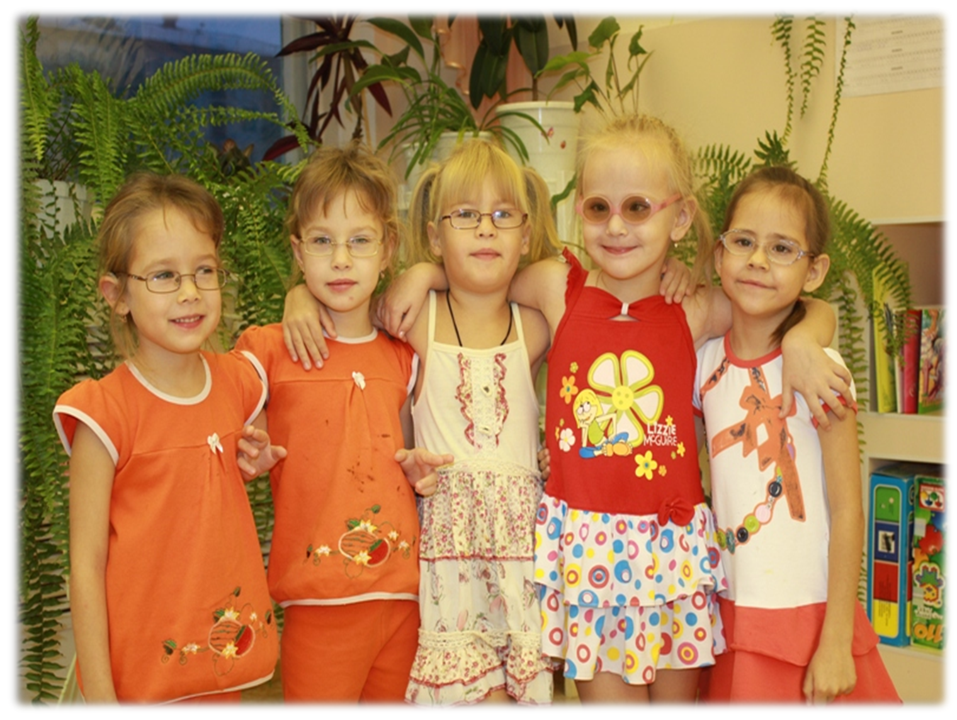



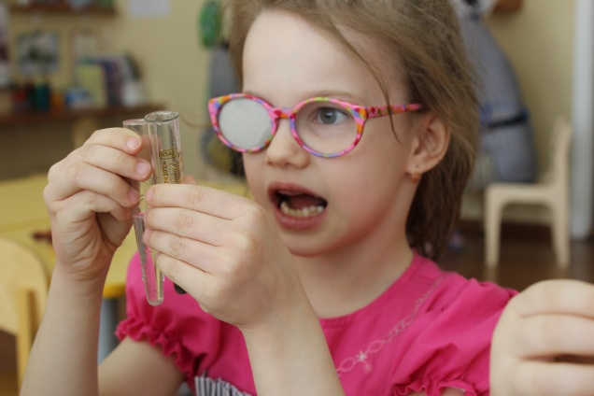
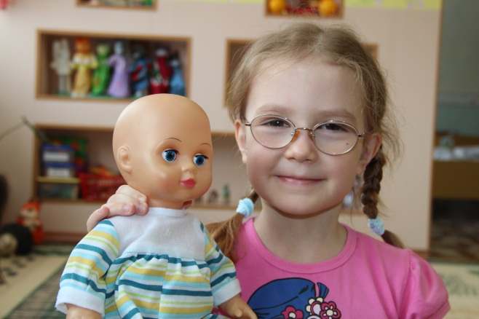

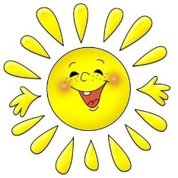


Роль зрения в жизни человека неоспорима. С самого рождения все движения и предметно-практические действия ребенка осуществляются при участии зрения. Нарушение функции зрения значительно ограничивает чувственное познание. Коррекционная работа с дошкольниками и учащимися начальных классов, имеющими нарушения зрения, в нашем Учреждении осуществляется в условиях естественного педагогического процесса и строится по принципам корригирующего обучения, учета первичных и вторичных дефектов, опоры на сохранные анализаторы и создания полисенсорной основы. Опыт нашей работы показывает, что профилактика и коррекция глазных заболеваний, основанная на специальных двигательных упражнениях, гимнастике для глаз с применением различных тренажёров очень эффективна.

Slide 4


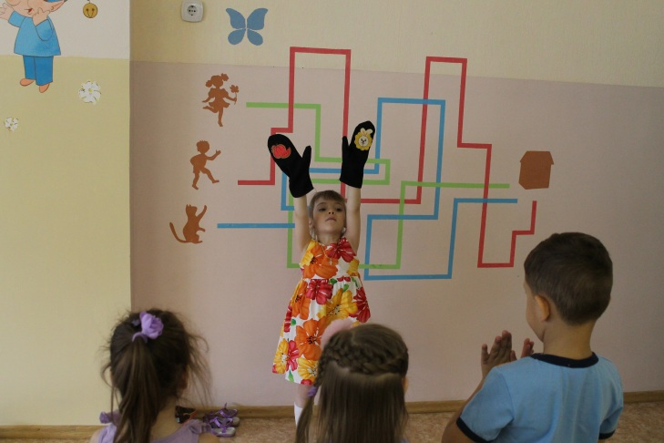
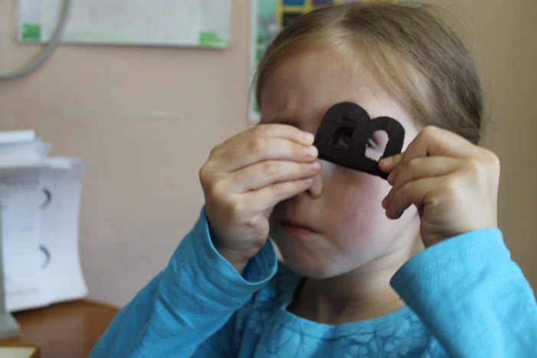
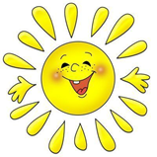
Тренажёр «Солнышко»
Цель: развитие глазодвигательных навыков – способности следить за движущимся объектом и плавно перемещать глаза от точки к точке в разных направлениях, развитие навыков пространственной ориентации – способности судить о положении одного предмета относительно другого, развитие навыков зрительного анализа – способности выделять зрительное сходство и различие в размере, форме и цвете предметов.
Для его изготовления нужен материал темного цвета, из которого шьются две рукавички. Из желтой, красной или оранжевой материи вырезаются два кружка размером 4-5 см. Они нашиваются в центр ладонной поверхности рукавичек снаружи.
Схема тренажера: вначале держим руки в стороны и 10-15 секунд поочередно сжимаем и разжимаем ладони. Затем ставим руки в положение в сторону – вверх /одна рука/ и другая в сторону – вниз. Рука как бы показывают диагональ прямоугольника. 10-15 секунд выполняем движения, затем меняем положение рук и снова проводим тренаж. Раскрытая ладонь сжимается и убирается на 40-50 см к нам и снова раскрывается. Ребенок видит объект, постоянно перемещающийся в глубину от него и к нему. Вместо солнышка можно нашить бабочки, очень яркие и красивые.

Slide 5


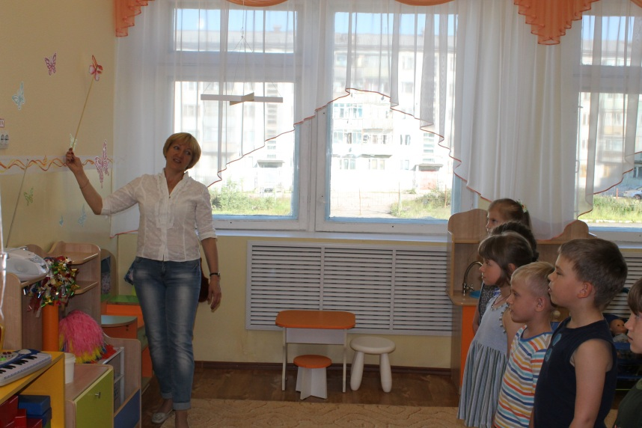
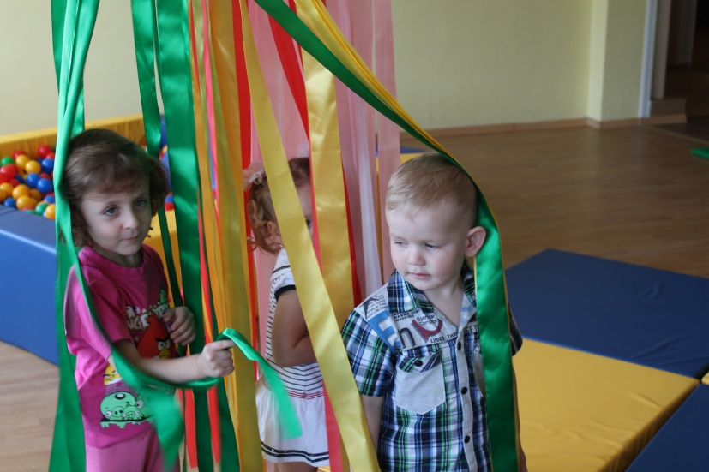

Упражнения со зрительными стимулами (предметами)
Цель: развитие прослеживающей функции глаза, глазомера, зрительно-двигательной координации, укрепление наружной мускулатуры глаз.
На кончике указки прикрепляем яркий предмет (цветок, бабочка, самолетик…) и предлагаем вместе с ним отправиться в путешествие; обращаем внимание детей на соблюдение следующего правила: работают глаза, голова не подвижна. Педагог перемещает указку в заданном направлении, сопровождая движение словами: «Посмотрели вверх, вниз, влево-вправо, покружились и т.д.». Показ предмета осуществляется в медленном темпе, чтобы ребенок до конца проследил глазами его движение. Зрительный стимул (предмет) находится чуть выше уровня глаз, впереди сидящих или стоящих детей, он не должен сливаться по свету с окружающей обстановкой и одеждой педагога. Упражнение можно сопровождать стихами.

Slide 6




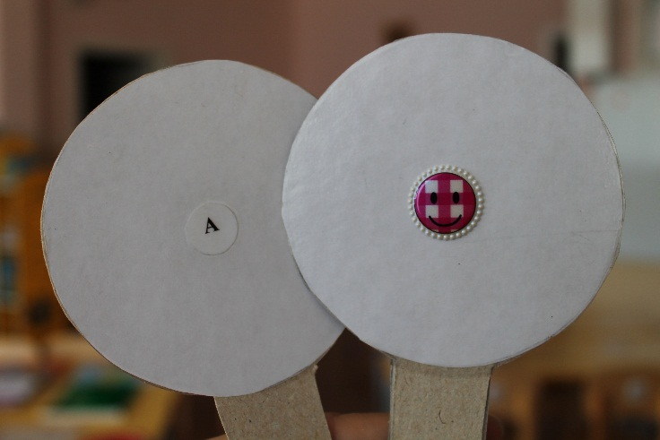
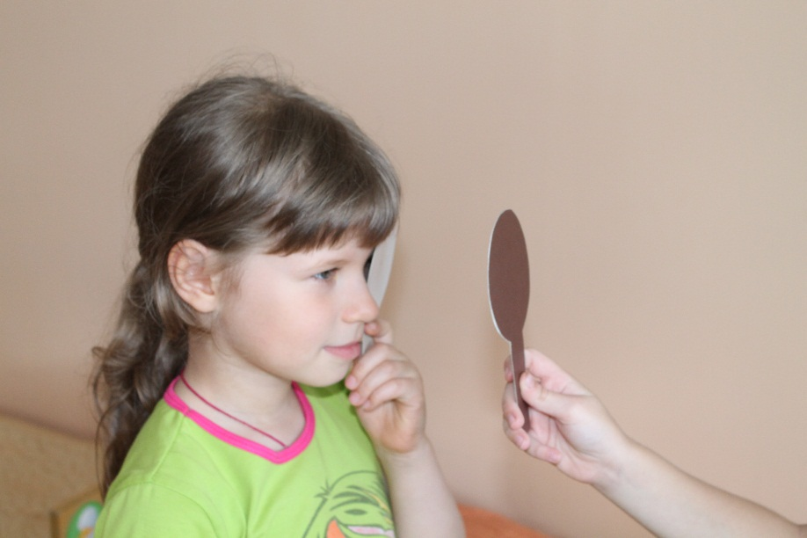
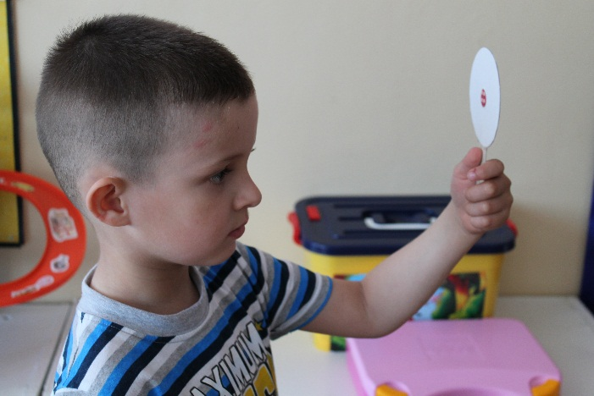

Тренажёр «Ракетка»
Цель: тренировка аккомодации - способности глаза к получению фокусного изображения, снятие напряжения с уставшего глаза.
Тренажер представляет собой миниатюрную копию теннисной ракетки (диаметр 8 см.). Фон поля ракетки белый. На нем посередине размещен рисунок, соответствующий размеру шрифта для данного детского возраста и для уровня зрения. Ребенок, глядя на ракетку, ставит ее в положение четкого видения. Затем подвигает букву к себе до момента «расплывания», т.е., когда хрусталик не может больше изменить фокус. После этого возвращаем ракетку в положение четкого видения. Так делается 10 раз для двух глаз и по 10 отдельно для каждого, прикрыв второй глаз другой ракеткой.

Slide 7
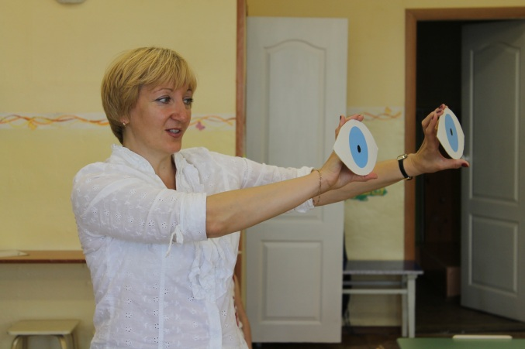

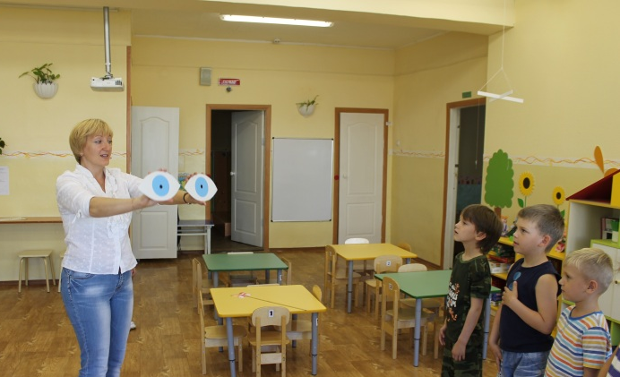


Тренажёр «Звездочка»
Цель: тренировка конвергенции (прослеживающей функции глаза в горизонтальной плоскости) и аккомодации (движения глаз в глубину от себя к себе).
Это указка с лампочкой на конце. Лампочка может быть окрашена в зеленый, красный, синий цвета. Основное условие – лампочка светится постоянно. При этом создается впечатление движущейся полоски света, обусловленное следовым явлением раздражения сетчатки глаза. Эта иллюзия создает красочный эффект, который хорошо использовать в работе с малышами. В работе с детьми вместо указки можно использовать обычный или лазерный фонарики (не направлять в лицо детей).
Тренажёр «Волшебные глазки»
Цель: снятие зрительного утомления.
Педагог держит в руках «глазки» и показывает различные движения (вверх-вниз, вправо-влево, по диагонали, дуги и т.д.), дети повторяют глазами предложенные им движения, не двигая головы.

Slide 8
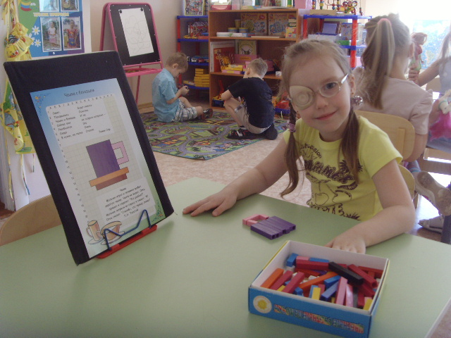
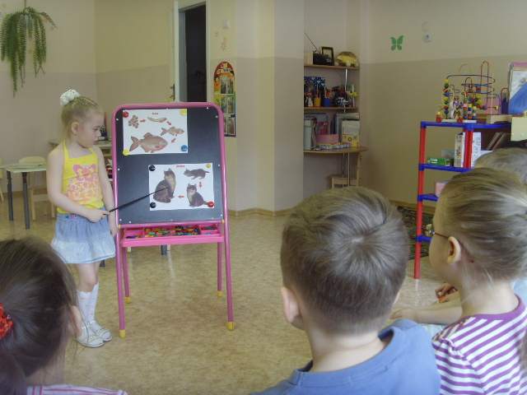

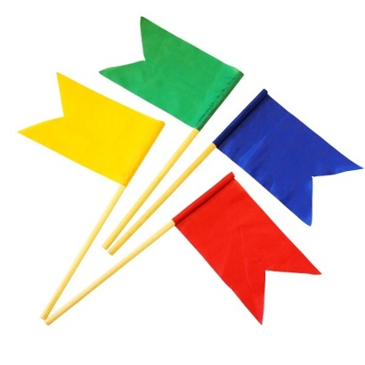

Тренажёр «Флажок»
Цель: тренировка конвергенции (следящие движения глаз в горизонтальной плоскости) и аккомодации (движения глаз в глубину от себя и к себе).
Тренажер — флажок на длинной ручке, ее длина 80 – 90 см., ткани полотнища ярко-красный, другой вариант – зеленый, желтый, голубой и фиолетовый. Пять флажков разного цвета, по одному на каждый день. Задача педагога – стоя лицом к воспитанникам, двигать полотнище флажка по прямым линиям перед собой, «рисуя» в пространстве перед собой фигуру прямоугольника со сторонами не менее 1м х 2м. Дети следят за флажком одними глазами, не двигая головой. Рекомендуется широкая амплитуда движений в среднем темпе, остановки флажка в опорных угловых точках обозначаемой фигуры Для детского сада (для всех групп) «рисуем» 4-6 раз один прямоугольник, затем рисуем его в другую сторону столько же раз. Потом в прямоугольнике обозначим диагональ (4-5 раз). Вертикаль и горизонталь труда не представляют, дозировка 4-5 движений вверх-вниз, затем вправо-влево. В школе дозировка складывается из количества лет ребенка.
Какой цвет использовать и когда? В понедельник используется красный цвет флажка, дети еще утомлены после суббот него и воскресного отдыха. Во вторник пойдет желтый или зеленый цвет, как и в среду. Затем голубой и фиолетовый. Упражнение «Ромбик». Медленно нарисовать в воздухе ромб, стоящий острым углом вниз по вертикали. Делать 10 – 15 рисунков.

Slide 9




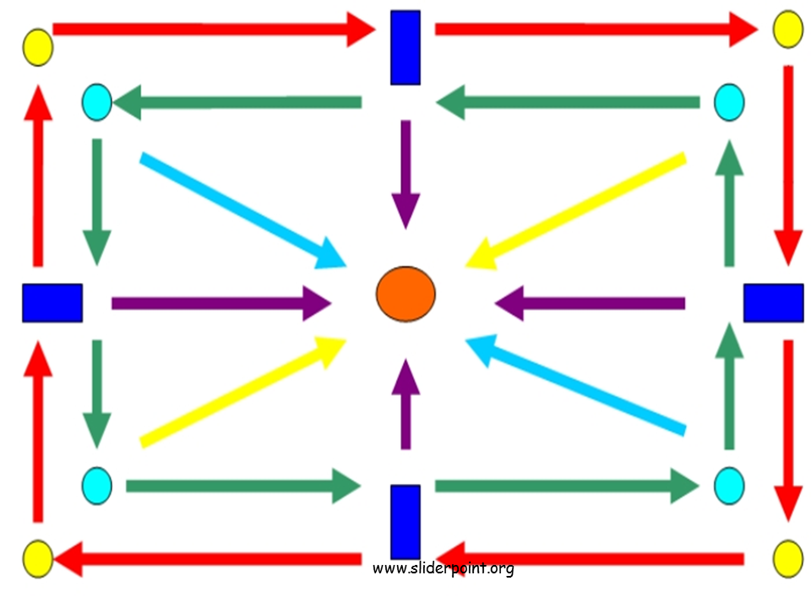
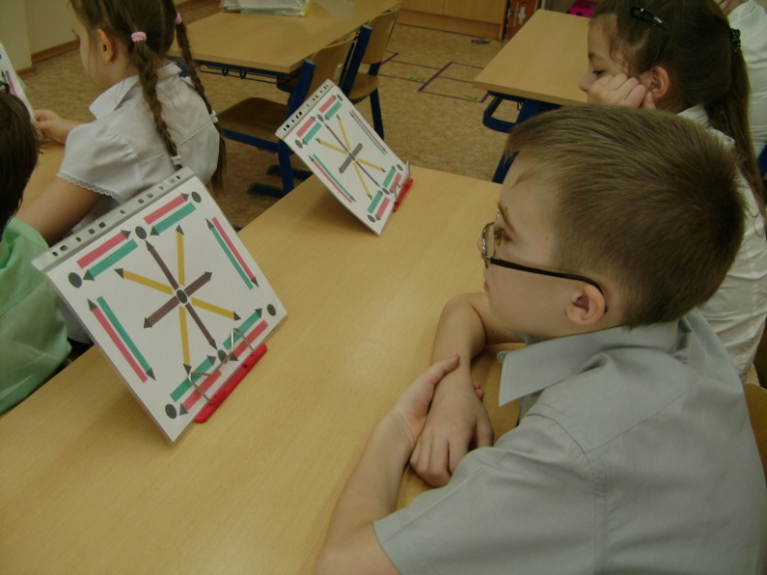
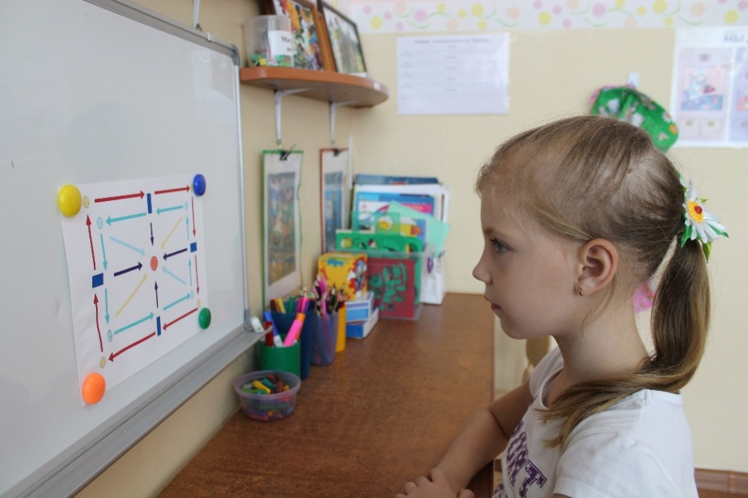
Тренажёр «Видеоазимут»
Цель: укрепление глазодвигательных мышц.
Тренажер выполнен в виде рисунка прямоугольника. Первый внешний прямоугольник красного цвета, рисунок создают красные стрелки, дающие направление по часовой стрелке. Внутри красного нарисован зеленый прямоугольник. Стрелки показывают направление в другую сторону. Диагонали желтого цвета, а вертикаль и горизонталь - светло-синего.
Схема: оббежать только взором, не двигая головой, красный прямоугольник, зеленый прямоугольник, диагонали из угла в угол поочередно, вертикали и горизонтали. Для дошкольников – 4 цикла, в первом классе -12, затем добавляем по одному для каждого года. Расстояние от глаз до тренажера равно его ширине. При обучении малышей используется указка или опорные точки-картинки на самом тренажере.

Slide 10
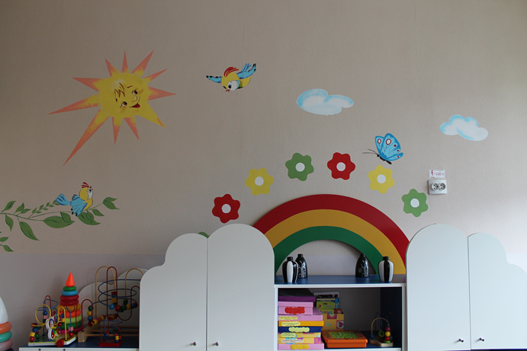
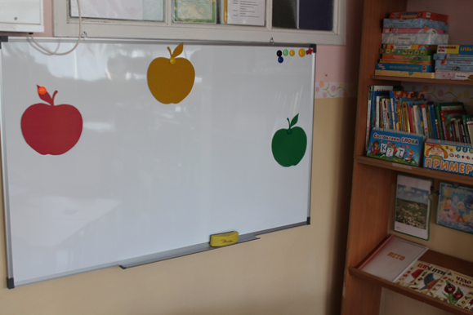

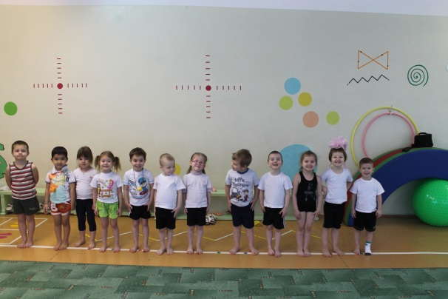

Цветовые пятна
Цель: снятие утомления с глаз и повышение двигательной активности в течение дня.
Данный тренаж можно выполнять как зрительные паузы, так и в индивидуальной работе с детьми. В упражнении детям предлагается смотреть на зрительные ориентиры в определенном порядке по очереди (красный, оранжевый или желтый, синий или зеленый) по 20-30 секунд. Красный – стимулирует детей к работе. Оранжевый, желтый – соответствуют положительному рабочему настроению. Синий, зеленый – действует успокаивающе. Данные ориентиры могут быть представлены в разных моментах (игрушки, фигуры, флажки, метки на стенах).

Slide 11


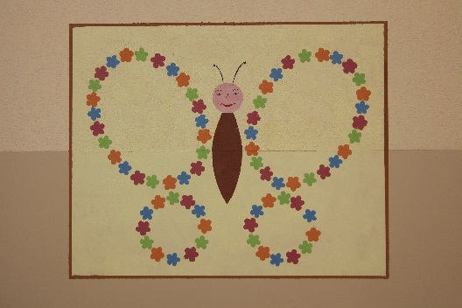
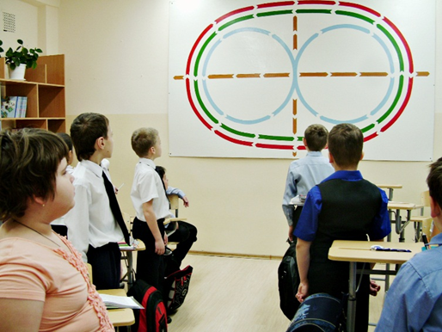

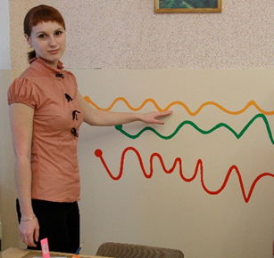
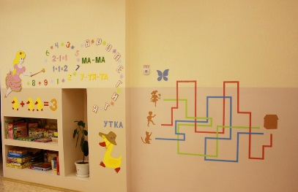
Настенные тренажёры, лабиринты, картинки (по методике В.Ф. Базарного)
Цель: профилактика нервно-психического переутомления; развитие прослеживающей функции глаза, глазомера, зрительно-двигательной координации; формирование навыков вербального описания зрительно-воспринимаемых предметов и объектов, их свойств и явлений; укрепление глазодвигательных мышц. Настенные офтальмотренажеры (схемы Базарного, различные лабиринты, «Волшебные ленты», «Волшебные спиральки» и т.д.) способны не только улучшить зрение, но и сами по себе интересны для детей. Детям предлагается «походить» по линиям, а при повторном выполнении «побегать» глазами. На схеме с помощью специальных стрелок указываются основные направления, по которым должен двигаться взгляд в процессе выполнения упражнения: вверх-вниз, влево-вправо, по часовой стрелке и против нее, по траектории «восьмерки», лежащей на боку. Каждая траектория имеет свой цвет: №1,2 — коричневый, № 3 — красный, № 4 — голубой, № 5 — зеленый. Выполняется медленно, по кругу. 5-6 восьмерок для малышей и 10-15 для начальной школы.

Slide 12
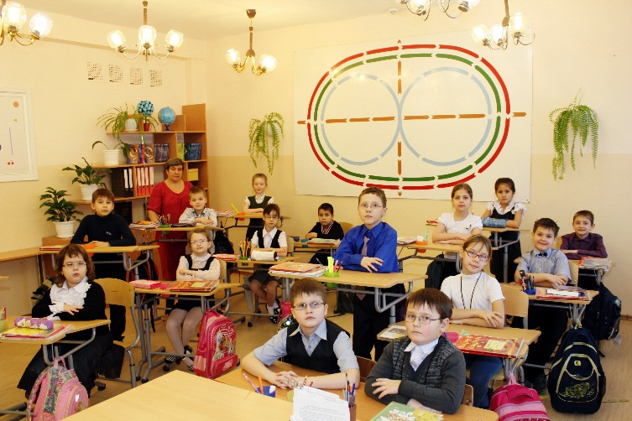
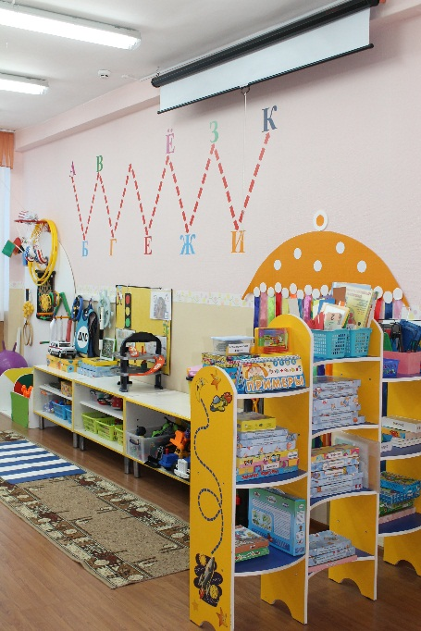
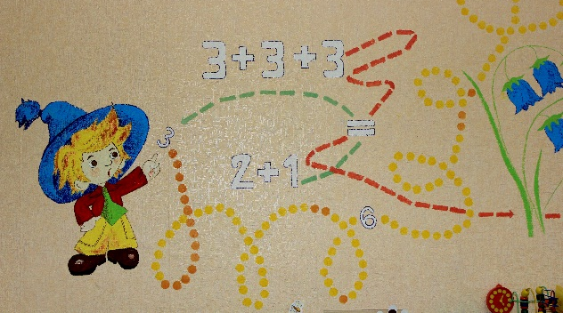

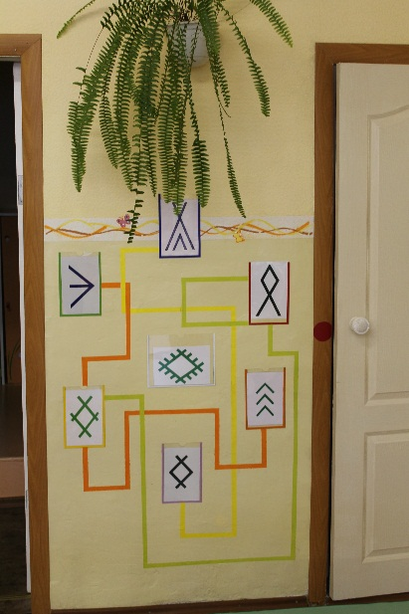

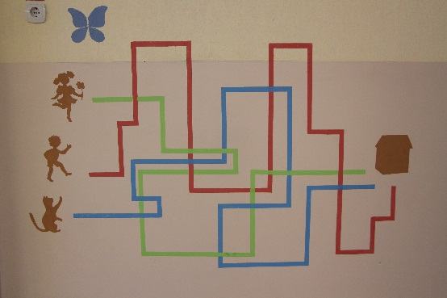
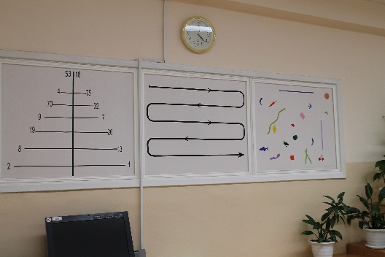
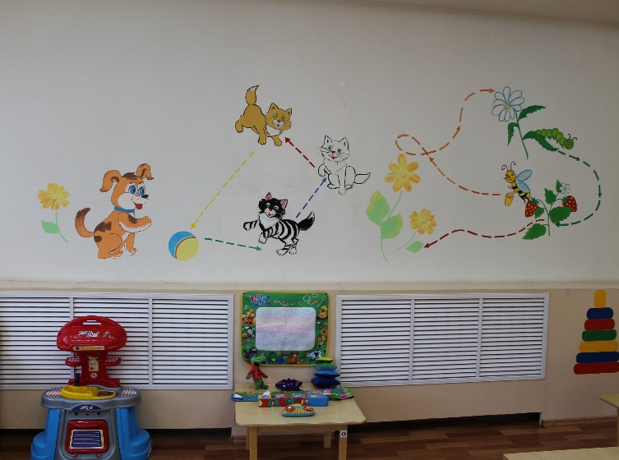
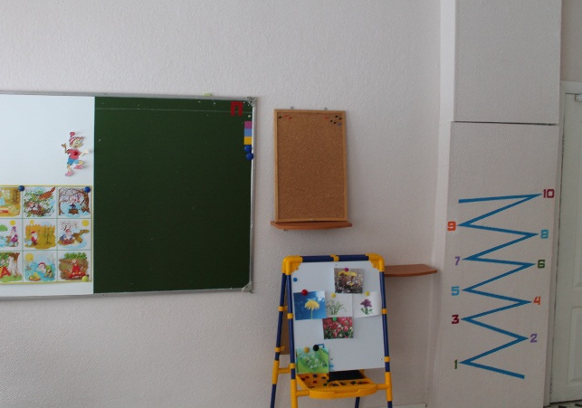
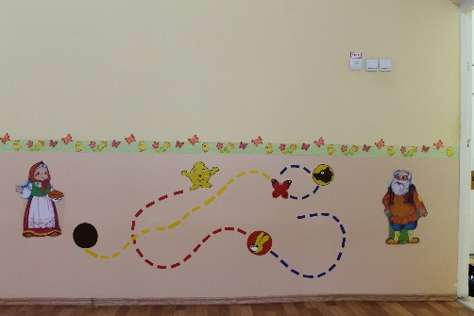


Slide 13




Зрительная гимнастика
Цель: улучшение кровоснабжения тканей глаза, повышение эластичности и тонуса глазных мышц и глазодвигательных нервов, снятие переутомления зрительного аппарата, развитие способности к концентрации взгляда на ближних объектах, коррекция функциональных дефектов зрения.
Обязательным компонентом коррекционной работы с детьми является зрительная гимнастика. Зрительная гимнастика проводится не менее 3 раз в день в течение 3-5 минут перед приемом пищи. Упражнения разнообразны по форме и содержанию, выполняются эмоционально и носят игровой характер.
Виды зрительной гимнастики: • по использованию художественного слова гимнастику для глаз можно разделить на 2 вида: по словесным указаниям без стихотворного сопровождения и в стихотворной форме • по использованию дополнительных атрибутов можно выделить 4 вида:
- без атрибутов (оборудование не используется); - с предметами (например, с игрушками или расположенными на стенах картинками); - с использованием специальных полей (на плакатах изображаются какие-либо цветные фигуры или причудливо перекрещенные линии разных цветов); - с использованием ИКТ (специальные программы, мультимедийные презентации).

Slide 14
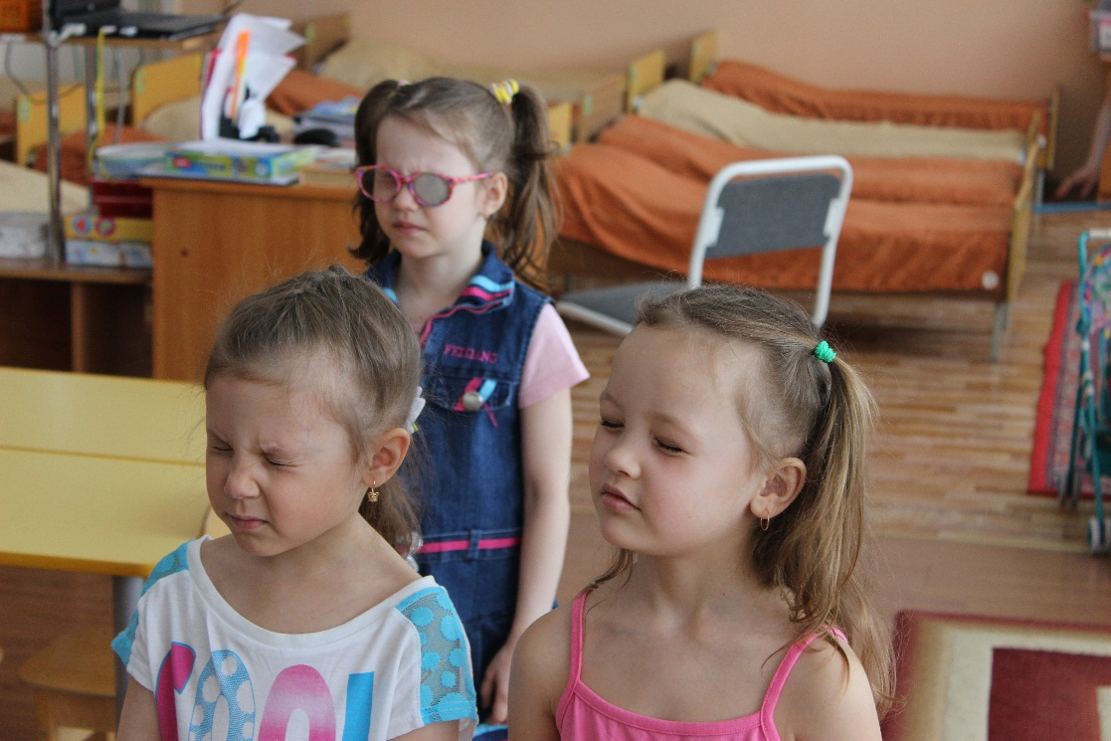

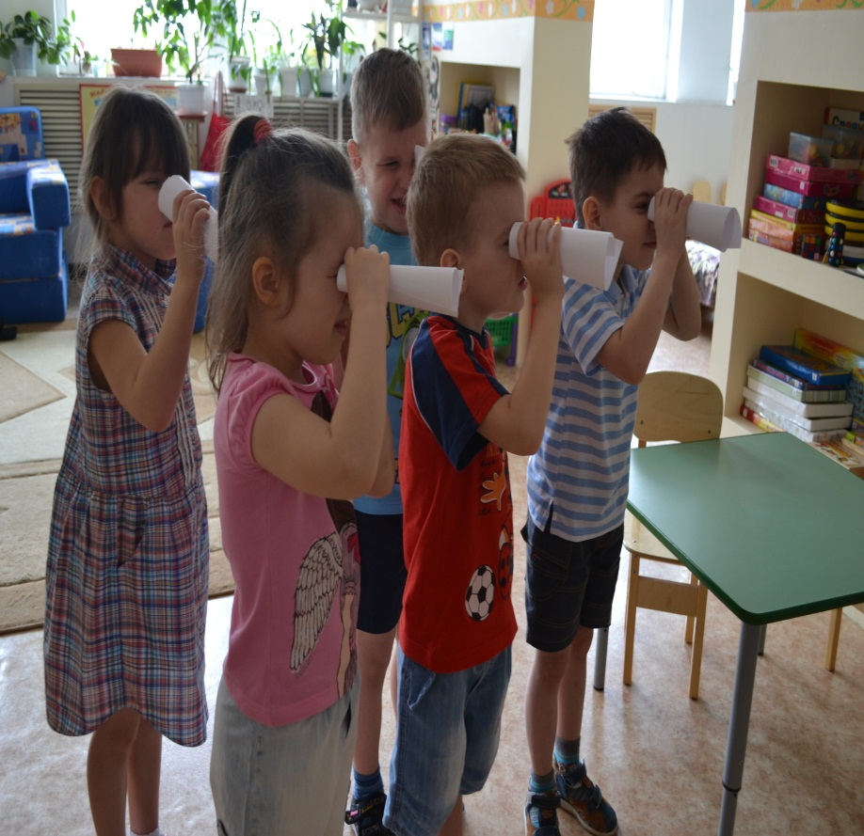

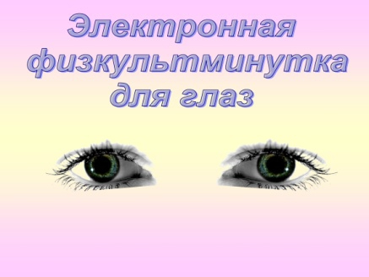


Slide 15
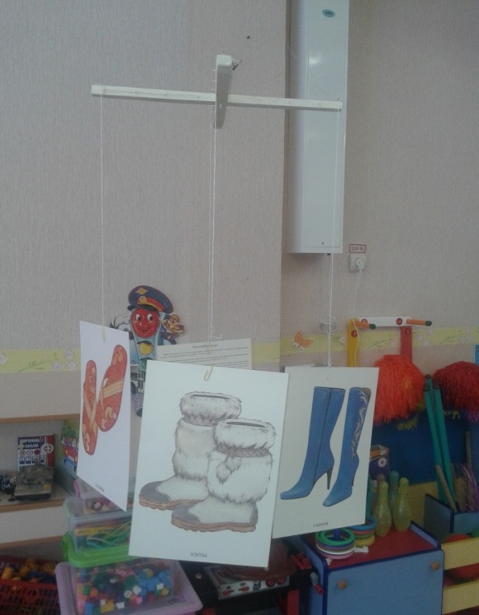
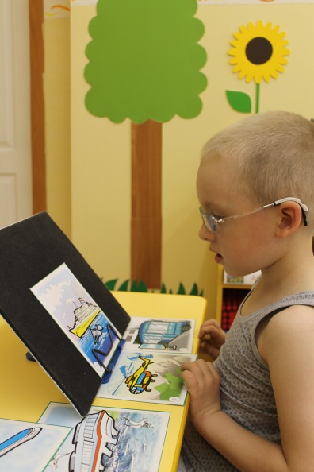
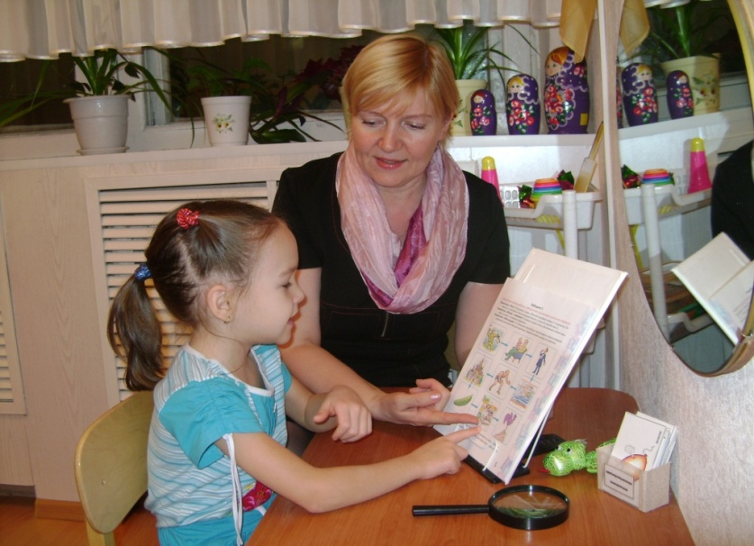



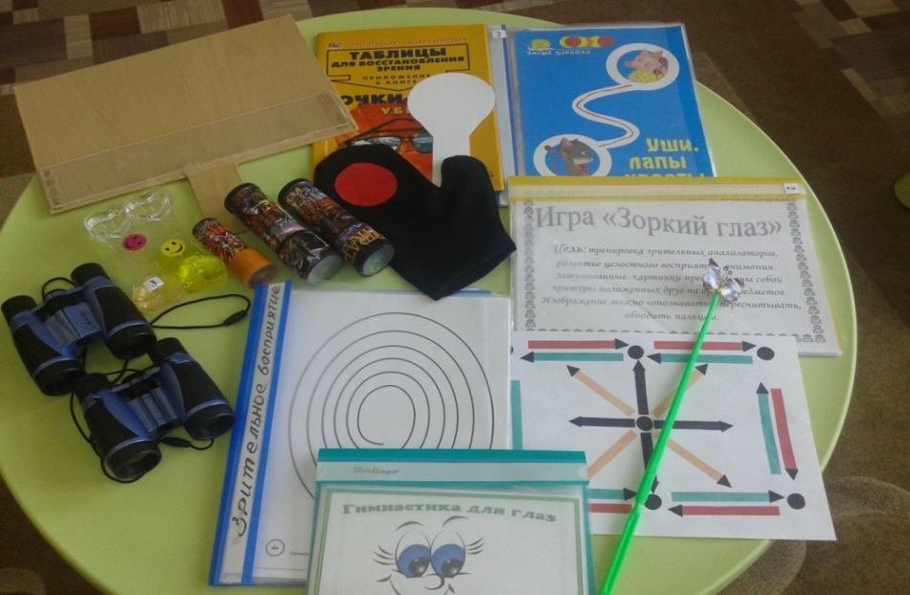
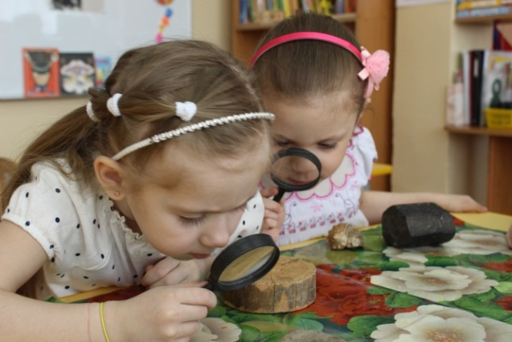

Оборудование для групповой и индивидуальной работы с детьми, имеющими ограниченные возможности по зрению
- Планшеты для демонстрации дидактических пособий и схем, -фоновые доски для индивидуальной и групповой работы с детьми, имеющими сходящееся и расходящееся косоглазие, - иллюстративный материал для детей с нарушением зрения, -крестовины для демонстрации иллюстративного материала, -подставки, лупы.

Slide 16

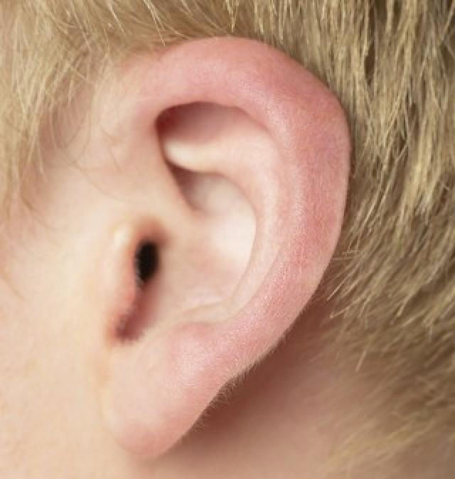
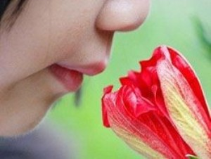
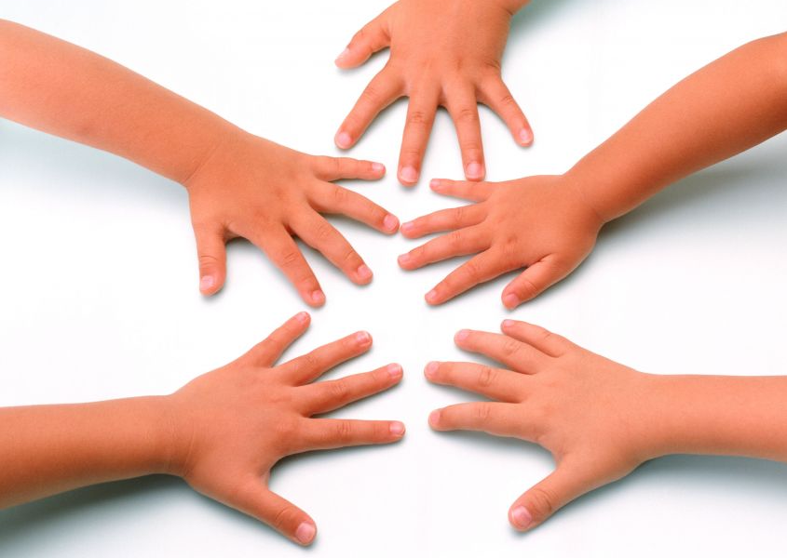


Одной из важных потребностей развития ребенка с нарушением зрения является получение им как можно большего количества информации из окружающего мира при помощи всех сохранных органов чувств. Именно через остаточное зрение, слух, осязание, обоняние и вкус ребенок создает себе фундамент для дальнейшего развития – физического и умственного, поэтому наши педагоги ведут целенаправленную работу в этом направлении.

Slide 17

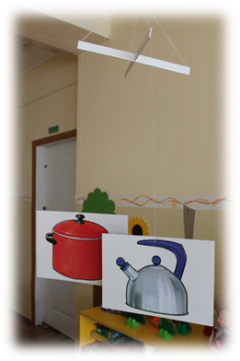

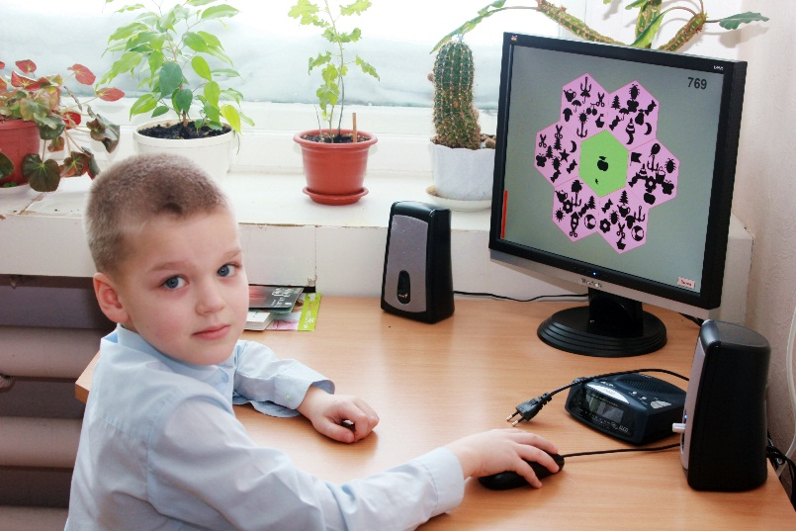

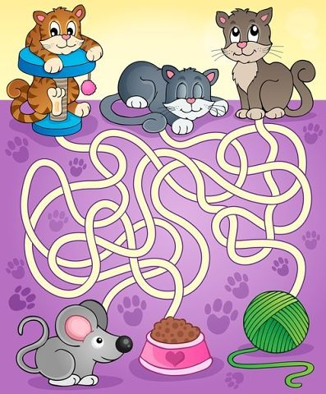



Развитие зрительного восприятия
Организация игровой деятельности по развитию зрительного восприятия у детей направлено на активизацию сенсорно-перцептивных, селективных, мнемотических и мыслительных процессов. В процессе выполнения заданий дети анализируют, опознают, описывают, сравнивают изображения, выделяют в них сходные и различительные признаки. Для развития зрительного восприятия используются различные изображения: черно-белые, цветные, контурные, силуэтные, штриховые, зашумлённые.

Slide 18







Развитие мелкой моторики и осязания
Развитие мелкой моторики и осязания помогают ребенку с нарушением зрения исследовать, сравнивать, классифицировать окружающие предметы, обслуживать себя, участвовать на равных со всеми в играх.
Пособия «Тактильные дощечки», «Волшебные дощечки», «Буквы и цифры из наждачной бумаги», «Ателье», «Ящик с кусочками ткани», ДИ «Кукла Маргарита», «Рисование на крупе (крупой)», «Чудесный мешочек» и др.
Цель: развитие тактильного восприятия окружающего мира, воображения, фантазии, развитие умения выражать словами свои ощущения от прикосновения
ДИ «Нанизывание бусин», «Шнуровка», «Сортировка предметов» (скрепки, бусины, пуговицы, крупа).
Цель: формирование умений классифицировать предметы по разным признакам.

Slide 19










Дидактическая подушка для развития мелкой моторики
Сенсорно-тактильные книги
Цель: расширение познавательных возможностей детей с нарушениями зрения, развитие абстрактного и логического мышления, формирование пространственных представлений, совершенствование воссоздающего и творческого воображения. Кроме того, тактильные издания имеют образовательное значение, так как позволяют детям в изучении материала на занятиях в школе и дошкольных учреждениях, являются мощным стимулом эмоционального регулирования.

Slide 20







Развитие слухового внимания
Зрительная система развивается в тесном взаимодействии с другими сенсорными системами. Наибольшее значение имеет связь зрения со слуховым восприятием. Для развития слухового внимания у детей с ослабленным зрением педагоги используют разнообразные средства.
ДИ «Шумящие коробочки», «Волшебные баночки»
Аудиозаписи звуков природы, города, деревни.
ДИ «Угадай музыкальный инструмент», «Кто позвал?».

Slide 21





Развитие обоняния и вкуса
Вкусовые и обонятельные ощущения приобретают для детей с нарушением зрения сигнальное значение и несут им информацию о наличии в окружающем пространстве тех или иных веществ, предметов, объектов, поэтому важно их развитие.
ДИ «Вкусные истории», «Угадай по запаху (по вкусу)», «Волшебные порошки».

Slide 22


Развитие ориентировки в пространстве
Для детей с нарушением зрения характерны недостатки развития движений и малая двигательная активность, у них хуже развиты пространственные представления, возможности практической микро- и макроориентировки, словесные обозначения пространственных отношений. Нарушение глазодвигательных функций вызывает ошибки определения детьми формы, величины, пространственного расположения.
Дидактическое пособие «Дерево», «Дом» и др.
Цель: овладение базисными пространственными представлениями и словами, обозначающими взаимоотношения предметов в пространстве: предлогами, наречиями.
На листе представлено множество объектов, взаиморасположение которых относительно друг друга нужно проанализировать с помощью вопросов, задаваемых педагогом или детьми.
Дидактические пособия «Фонарики» (эталоны формы), Танграм, Блоки Дьенеша, Палочки Кьюзенера, «Сложи узор», «Одень куклу» и т. п
Цель: развитие воображения, творческих и сенсорных способностей (восприятие цвета, формы, величины); тренировка мелкой моторики рук, тактильно-осязательных анализаторов; освоение количественного счета, пространственных отношений.
Ребенок по словесной инструкции педагога выполняет игровые задания. Например, Магнолику подарили фонарики разной формы. Сначала Магнолик зажег круглые фонарики ребенок прикрепляет к коврику круглые фонарики.

Slide 23









Slide 24


Список использованной литературы:
Базарный В.Ф. Массовая первичная профилактика школьных форм патологии, или развивающие здоровье принципы конструирования учебно-познавательной деятельности в детских садах и школах. Красноярск, 1989.
Демирчоглян А.Г. Улучшаем зрение. Книга-тренажёр для сохранения детского зрения. Строение и работа глаза. Оздоровительный комплекс упражнений «Зрительная гимнастика».М.: ЭКСМО, 2003.
Ермаков В.П., Якунина Г.А. Основы тифлопедагогики: Развитие, обучение и воспитание детей с нарушениями зрения. –М.: Гуманит.изд.центр ВЛАДОС, 2000.
Зрительная гимнастика для детей 2-7 лет/ авт.-сост. Е.А.Чевычелова.-Волгоград: Учитель, 2013.
Комарова Т.П. Логопедические игры и упражнения для детей с нарушениями зрения.-М.:АСТ: Астрель, 2008.
Нагаева Т.И. Нарушения зрения у дошкольников: развитие пространственной ориентировки.-Изд.2-е.-Ростов н/Д: Феникс, 2010.
Сековец Л.С. Коррекционно-педагогическая работа по физическому воспитанию детей с нарушениями зрения. Комплексы упражнений. Подвижные игры. Гимнастика.-М.: Школьная Пресса, 2008.
Подколзина Е. Ребёнок с нарушением зрения. // Здоровье школьника.-2008.-№1.-с 44-47
Фомичёва Л.В. Клинико-педагогические основы обучения и воспитания детей с нарушением зрения. СПб: КАРО, 2007.

